Slide 1
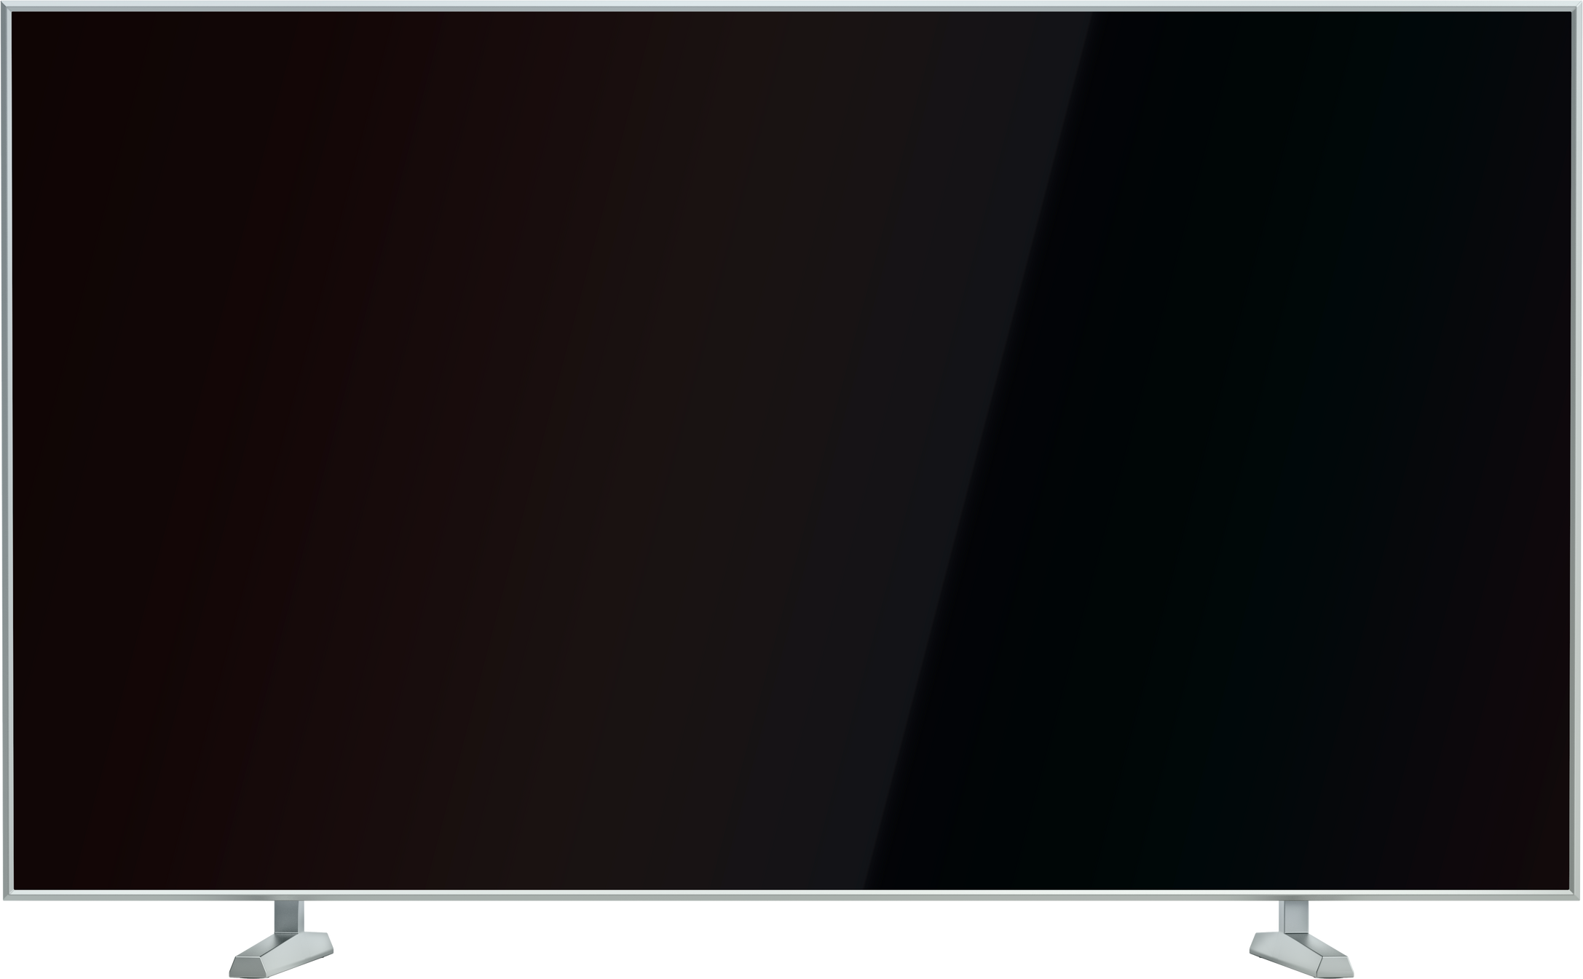


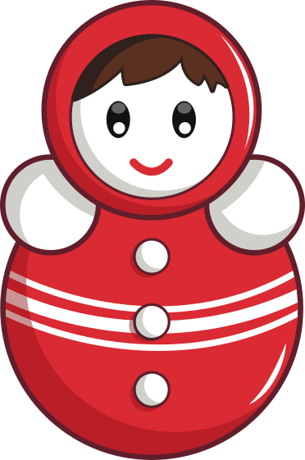
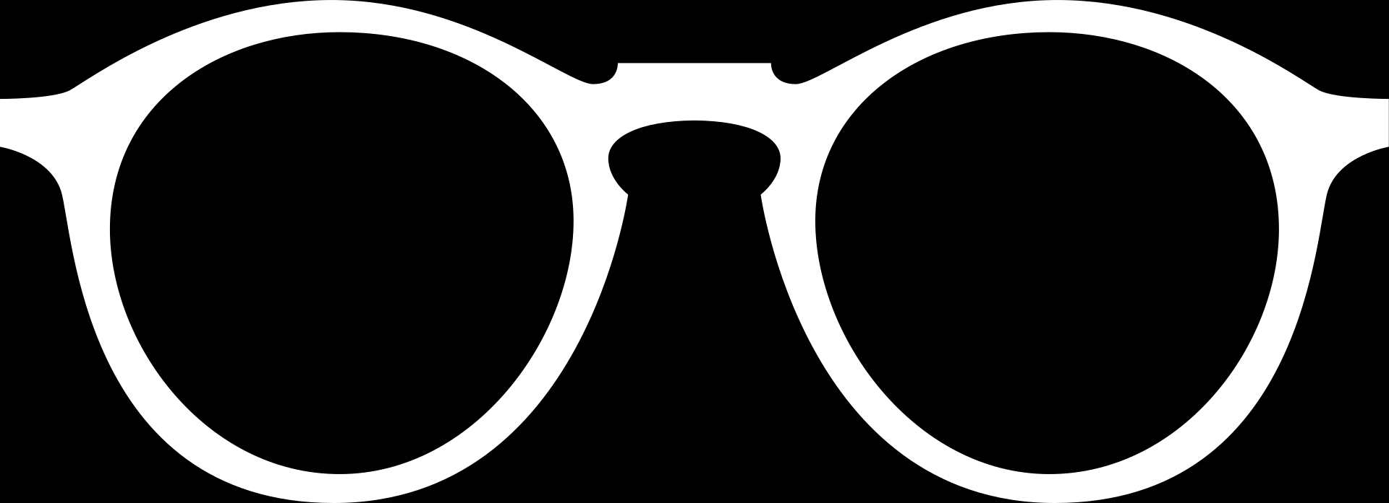

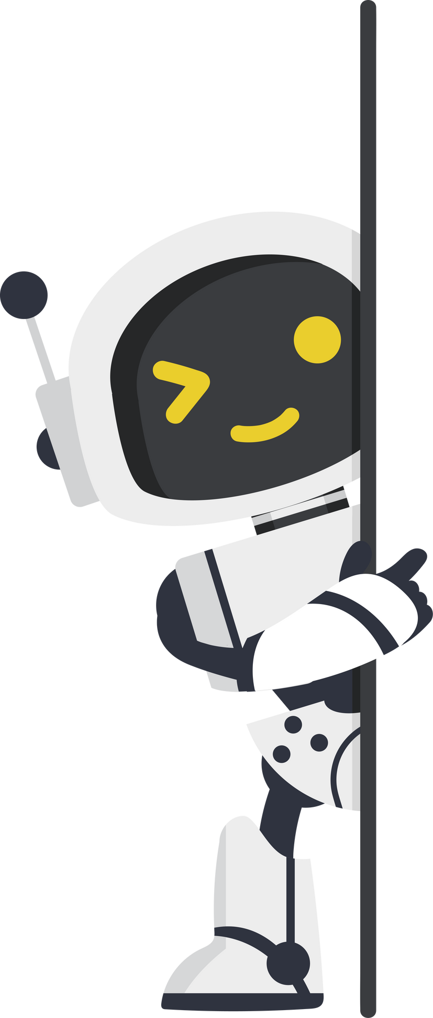
ENAA . . .
PoupéesRusses
PLAY
CHARAFI OUSSAMA

Slide 2
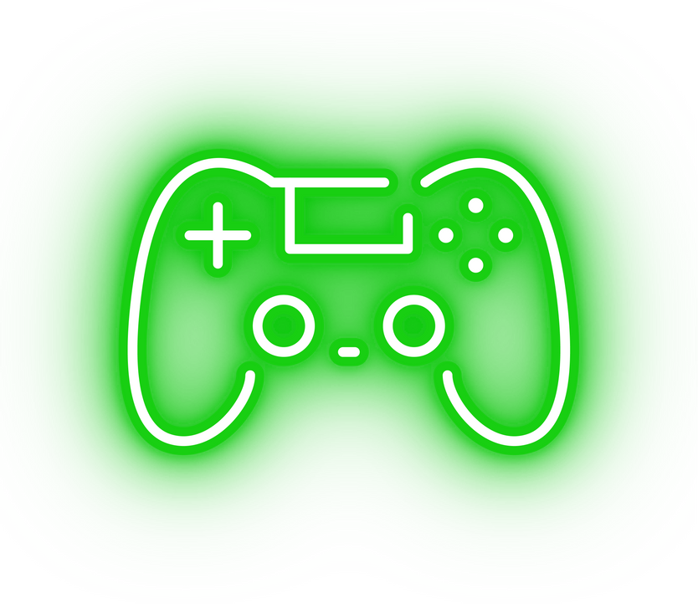

ENAA . . .
PoupéesRusses
PLANE
CADRAGE DU PROJET
COMMENT LE PROGRAMME FONCTIONE T-IL?
PROCESSU DE TRAVAIL
CONCLUSION
UML
CHARAFI OUSSAMA

Slide 3
ENAA . . .
PoupéesRusses
CADRAGE DU PROJET
J’AI TRAVAILLE SUR UNE APPLICATION DE GESTION DES POUPÉE RUSSE POUR CONSOLES. LES JOUEURS POURRONT OUVRIR, FERMER, PLACER ET RETIRER DES POUPÉES À DIFFÉRENTS NIVEAUX. CE CADRE EXPOSE MES OBJECTIFS, FONCTIONNALITÉS, PARTIES PRENANTES, CONTRAINTES ET RESSOURCES DU PROJET, AVEC POUR OBJECTIF FINAL DE FOURNIR UNE EXPÉRIENCE DE JEU CAPTIVANTE SUR CONSOLES.
CHARAFI OUSSAMA

Slide 4
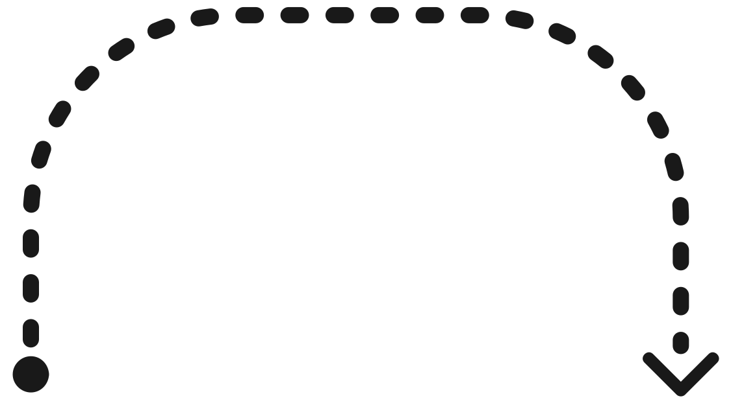
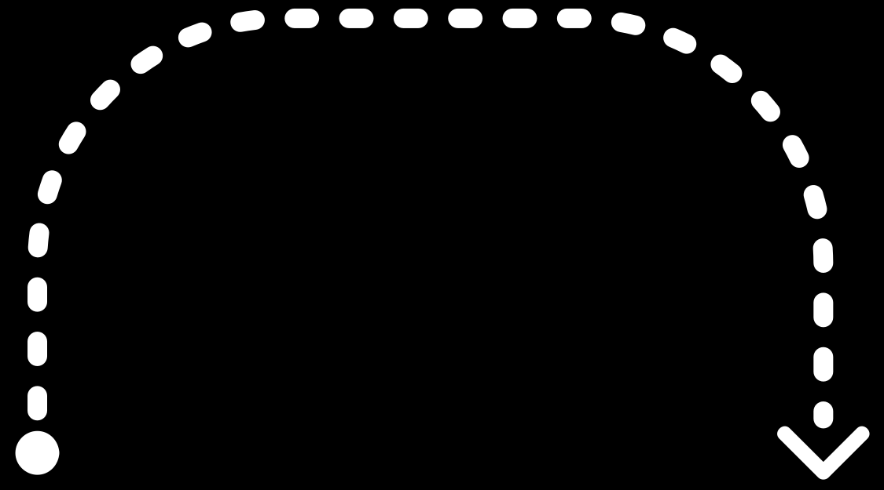
ENAA . . .
PoupéesRusses
PROCESSUS DE TRAVAIL
Jour 1
Jour 3
Jour 5
1
3
Travailler sur le projet
5
UML
2
4
l'analyse de projet
autoformation
GitHub et Trello et Canva
Jour 2
Jour 4
CHARAFI OUSSAMA

Slide 5

ENAA . . .
PoupéesRusses
UML
Collectionneur
- nome
1 *
- adresse
+ avoir
Collection
- nomber de poupee
1
+ ajouterPoupee()
- nomberTotal
+ suppremirPoupee()
+ ajouterPoupee()
1 *
+ suppremirPoupee()
+ afficherCollection()
collecte
1 *
appartient
PoupéeRusse
1 *
- Taille
- couleur
1
- annee de fb
+ ouvrir()
+ fermer()
+ verifierContenu()
CHARAFI OUSSAMA
DIAGRAMME DE CLASSE

Slide 6

ENAA . . .
UML
PoupéesRusses
POUPEE RUSSE
AJOUTER UNE POUPEE
SUPPREMIR UNE POUPEE
VERFIER LE CONTENU
COLLECTIONNEUR
AFFICHER LA COLLECTION
CHARAFI OUSSAMA
DIAGRAMME USE CASE

Slide 7
ENAA . . .
UML
PoupéesRusses
SYSTEME
COLLECTION
LIFELINE : ACTOR 1
1 : AJOUTER POUPEE
2 : VERIFIER SI LA POUPEE EXISTE
3: AJOUTER POUPEE
4 : LA POUPEE AJOUTEE AVEC SUCCES
CHARAFI OUSSAMA
DIAGRAMME SEQUENCE

Slide 8

ENAA . . .
COMMENT FONCTIONE
LE PROGRAMME
PoupéesRusses
CLASS POUPEE
Main
L’herritage
CLASS MENU
CLASS POUPEE RUSSE
Contient les objets
herriter d’une poupee
L’APPELE
SORTIR DE
PLACER DANS
FERMER
OUVRIR
CHARAFI OUSSAMA
DIAGRAMME DE CLASSE

Slide 9
ENAA . . .
PoupéesRusses
CONCLUSION
En conclusion, notre application de gestion des poupées russes pour consoles offre une expérience de jeu captivante grâce à des fonctionnalités dynamiques, une prise en compte des retours des utilisateurs et une gestion efficace des ressources. Nous sommes fiers du résultat et sommes impatients de voir les joueurs profiter de notre création.
CHARAFI OUSSAMA

Slide 10


THANK YOU
END

